Slide 1



Programme de remédiation intensive
-Français-
Semaine: 2
Séance : 10
Version expérimentale pour les Ecoles Pionnières.
Non définitive. En cours d’amélioration.

Slide 2


Pour l’enseignant – A ne pas lire aux élèves
Recommandations générales pour les enseignant(e)s
. 1. Se préparer : lire attentivement l’ensemble des diapositives en amont afin de s’en imprégner et élaborer la carte mentale de la leçon et anticiper les enchaînements.
2. Couvrir le contenu de la leçon avec une vérification permanente de la compréhension : ne pas sauter de diapositives et vérifier la compréhension; en maintenant un rythme soutenu sans temps mort;
3.Rester fidèle au scénario pédagogique : suivre les consignes du ruban didactique activement, sans se limiter à une lecture passive.
4.Expliquer les consignes: s’assurer que tous les élèves comprennent les consignes des activités, en les invitant à les reformuler ou à les réexpliquer, si besoin, dans leur langue maternelle.
5.Donner un feed back riche et systématique : solliciter la participation du maximum d’ élèves en les questionnant et en corrigeant les erreurs.
6.Adopter une posture dynamique : circuler dans la classe, capter l’attention par des explications, et au besoin , illustrer par des exemples;

Slide 3
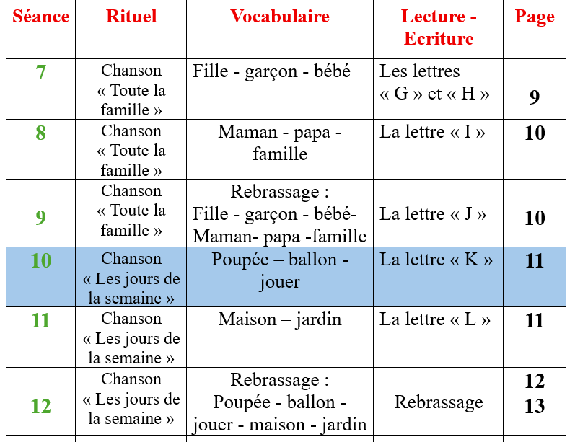
Pour l’enseignant(e) – ne pas lire aux élèves
La répartition quotidienne des activités
Semaine : 2

Slide 4


A la fin de la séance d’aujourd’hui,
au moins 80% des élèves doivent être capables de :
Comprendre et produire les mots du vocabulaire:
Poupée – ballon - jouer
Reconnaitre, nommer et écrire la lettre K

Slide 5






Pour l’enseignant ( e )
Matériel technique
PC + PPT
Pointeur
Projection ajustée
Matériel didactique
Ardoise
Cahier
Livret
Cartes

Slide 6

Plan de la séance
1. Ouverture
10 min
2. Vocabulaire
10 min
3. Pré- lecture
15 min
15 min
4. Graphisme et coloriage .
5. jeu ludique.
05 min

Slide 7


Bonjour ! Nous allons commencer la séance de français.

Slide 8



10 min
Rituel
Chanson action
Version provisoire pour la formation des enseignants

Slide 9


1. Chanson action | 2. Vocabulaire | 3. Pré-lecture | 4.Graphisme | 5.Jeu
.
  Nous allons écouter une chanson et nous allons chanter.

Slide 10
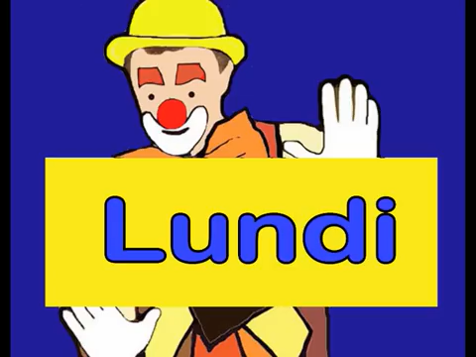
1. Chanson action | 2. Vocabulaire | 3. Pré-lecture | 4.Graphisme | 5.Jeu
  On va chanter tous ensemble.

Slide 11

10 min
Vocabulaire
Version provisoire pour la formation des enseignants

Slide 12

Pour l’enseignant (e )
Objectifs de l’activité
Comprendre et produire les mots du vocabulaire:
poupée – ballon - jouer

Slide 13
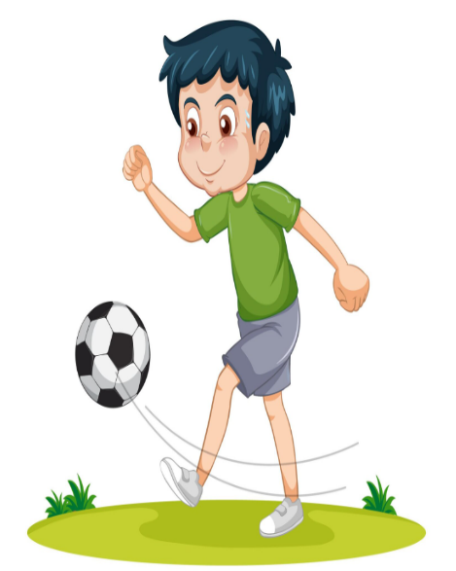
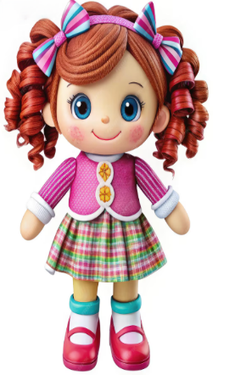

1. Chanson action | 2. Vocabulaire | 3. Pré-lecture | 4.Graphisme | 5.Jeu
  Nous allons apprendre de nouveaux mots en français.

Slide 14

1. Chanson action | 2. Vocabulaire | 3. Pré-lecture | 4.Graphisme | 5.Jeu
  C’est une poupée. Comment vous dites poupée dans votre langue?
  L’enseignant (e ) explique le mot en Darija.

Slide 15
1. Chanson action | 2. Vocabulaire | 3. Pré-lecture | 4.Graphisme | 5.Jeu
  poupée . Répétons ensemble “poupée ”
POUPÉE

Slide 16


1. Chanson action | 2. Vocabulaire | 3. Pré-lecture | 4.Graphisme | 5.Jeu
  C’est un ballon . Comment vous dites ballon dans votre langue?
  L’enseignant (e ) explique le mot en Darija.

Slide 17
1. Chanson action | 2. Vocabulaire | 3. Pré-lecture | 4.Graphisme | 5.Jeu
  ballon . Répétons ensemble “ballon”.
BALLON

Slide 18

1. Chanson action | 2. Vocabulaire | 3. Pré-lecture | 4.Graphisme | 5.Jeu
  Jouer . Comment vous dites jouer dans votre langue?
  L’enseignant (e ) explique le mot en Darija.

Slide 19

1. Chanson action | 2. Vocabulaire | 3. Pré-lecture | 4.Graphisme | 5.Jeu
  Jouer . Répétons ensemble “jouer”.
JOUER

Slide 20
1. Chanson action | 2. Vocabulaire | 3. Pré-lecture | 4.Graphisme | 5.Jeu
  Rida joue au ballon . Répétons ensemble “Rida joue au ballon ”.

Slide 21
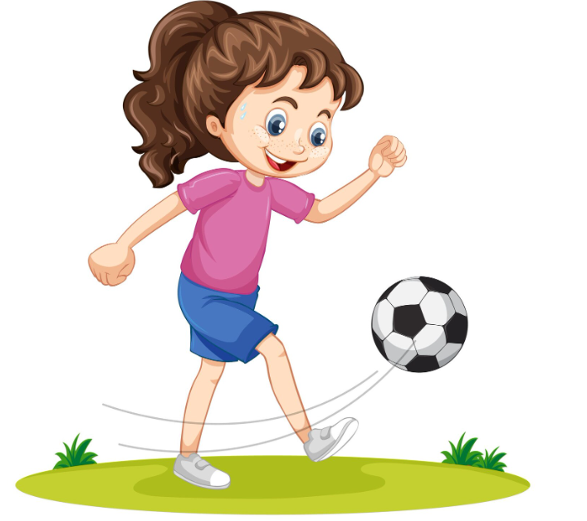
1. Chanson action | 2. Vocabulaire | 3. Pré-lecture | 4.Graphisme | 5.Jeu
  Nada joue au ballon . Répétons ensemble “Nada joue au ballon ”.

Slide 22

Rebrassage du vocabulaire (1)
Je dis, tu montres
Version provisoire pour la formation des enseignants

Slide 23

1. Chanson action | 2. Vocabulaire | 3. Pré-lecture | 4.Graphisme | 5.Jeu
L’enseignant (e ) dit les mots, un par un, et désigne à chaque fois un élève pour les montrer

Slide 24
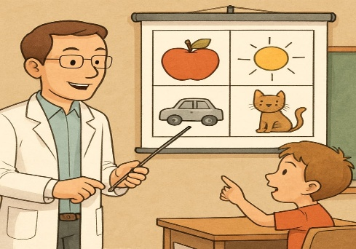
Rebrassage du vocabulaire (2)
Je montre, tu dis
Version provisoire pour la formation des enseignants

Slide 25
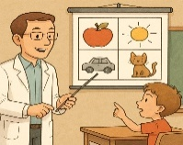
1. Chanson action | 2. Vocabulaire | 3. Pré-lecture | 4.Graphisme | 5.Jeu
  Qui veut dire le mot?
L’enseignant montre l’image et désigne à chaque fois un élève pour répondre.

Slide 26
1. Chanson action | 2. Vocabulaire | 3. Pré-lecture | 4.Graphisme | 5.Jeu
  Qui veut dire le mot?
L’enseignant montre l’image et désigne à chaque fois un élève pour répondre.

Slide 27
1. Chanson action | 2. Vocabulaire | 3. Pré-lecture | 4.Graphisme | 5.Jeu
  Qui veut dire le mot?
L’enseignant montre l’image et désigne à chaque fois un élève pour répondre.

Slide 28
Rituel
La chanson de l’alphabet
Version provisoire pour la formation des enseignants

Slide 29
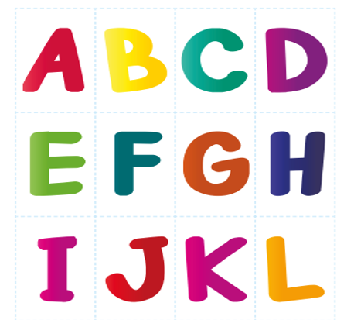
Nous allons écouter et chanter la chanson de l’alphabet.

Slide 30

Nous allons écouter et chanter la chanson de l’alphabet.

Slide 31

Ouvrez vos livrets à la page 3.

Slide 32

Nous allons chanter un petit extrait de la chanson. Pointez les lettres avec le doigt sur la charte et chantez avec moi.

Slide 33
Qui veut chanter en pointant les lettres ?

Slide 34

15 min
Pré-lecture
La lettre K
Version provisoire pour la formation des enseignants

Slide 35
1. Chanson action | 2. Vocabulaire | 3. Pré-lecture | 4.Graphisme | 5.Jeu
Nous allons apprendre à lire la lettre K.
K

Slide 36
1. Chanson action | 2. Vocabulaire | 3. Pré-lecture | 4.Graphisme | 5.Jeu
C’est la lettre k, elle fait le son « K ». Lisons ensemble « K ».
K

Slide 37

1. Chanson action | 2. Vocabulaire | 3. Pré-lecture | 4.Graphisme | 5.Jeu
  Kiwi . Lisons ensemble « kiwi ».
KIWI

Slide 38


Rebrassage
de la pré-lecture (1)
Je dis, tu montres
Version provisoire pour la formation des enseignants

Slide 39
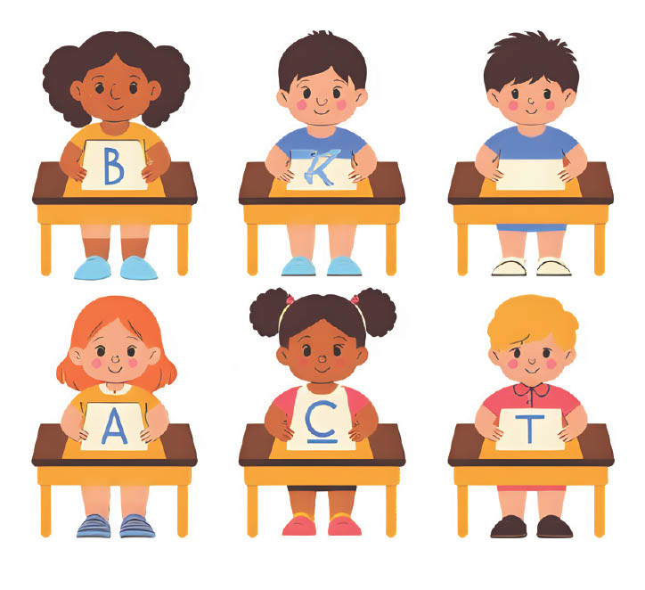
1. Chanson action | 2. Vocabulaire | 3. Pré-lecture | 4.Graphisme | 5.Jeu
Levez la carte de la lettre K

Slide 40

1. Chanson action | 2. Vocabulaire | 3. Pré-lecture | 4.Graphisme | 5.Jeu
C’est la lettre K
K
K

Slide 41

Rebrassage
de la pré-lecture (2)
Chasse aux lettres
Version provisoire pour la formation des enseignants

Slide 42

1. Chanson action | 2. Vocabulaire | 3. Pré-lecture | 4.Graphisme | 5.Jeu
Observez bien cette liste.
E G K H F K J I K B

Slide 43

1. Chanson action | 2. Vocabulaire | 3. Pré-lecture | 4.Graphisme | 5.Jeu
Qui veut passer au tableau pour montrer la lettre K ?
E G K H F K J I K B

Slide 44
1. Chanson action | 2. Vocabulaire | 3. Pré-lecture | 4.Graphisme | 5.Jeu
Qui veut lire? la lettre K.
E G K H F K J I K B

Slide 45
10 min
Graphisme
La lettre K
Version provisoire pour la formation des enseignants

Slide 46
1. Chanson action | 2. Vocabulaire | 3. Pré-lecture | 4.Graphisme | 5.Jeu
Nous allons apprendre à écrire la lettre K.
K

Slide 47



1. Chanson action | 2. Vocabulaire | 3. Pré-lecture | 4.Graphisme | 5.Jeu
Je commence en haut.

Slide 48

1. Chanson action | 2. Vocabulaire | 3. Pré-lecture | 4.Graphisme | 5.Jeu
Je trace un grand trait vers le bas .

Slide 49
1. Chanson action | 2. Vocabulaire | 3. Pré-lecture | 4.Graphisme | 5.Jeu
Je reviens en haut.

Slide 50

1. Chanson action | 2. Vocabulaire | 3. Pré-lecture | 4.Graphisme | 5.Jeu
Je trace un petit trait oblique jusqu’au milieu.

Slide 51

1. Chanson action | 2. Vocabulaire | 3. Pré-lecture | 4.Graphisme | 5.Jeu
Je trace un autre petit trait oblique qui descend jusqu’à la ligne

Slide 52
1. Chanson action | 2. Vocabulaire | 3. Pré-lecture | 4.Graphisme | 5.Jeu
A votre tour. Levez le doigt dans l’air. Écrivez avec moi
L’enseignant(e) simule l’écriture dans l’air en repassant sur la lettre.

Slide 53

1. Chanson action | 2. Vocabulaire | 3. Pré-lecture | 4.Graphisme | 5.Jeu
Prenez vos ardoises.

Slide 54
1. Chanson action | 2. Vocabulaire | 3. Pré-lecture | 4.Graphisme | 5.Jeu
Ecrivez la lettre K sur vos ardoises.
L’enseignant(e) corrige si nécessaire : refaire la démonstration ou faire passer un élève au tableau.

Slide 55

10 min
Graphisme
Je m’exerce dans
mon cahier d’activités
Version provisoire pour la formation des enseignants

Slide 56




1. Chanson action | 2. Vocabulaire | 3. Pré-lecture | 4.Graphisme | 5.Jeu
  Prenez le livret, un crayon et des crayons de couleur.

Slide 57
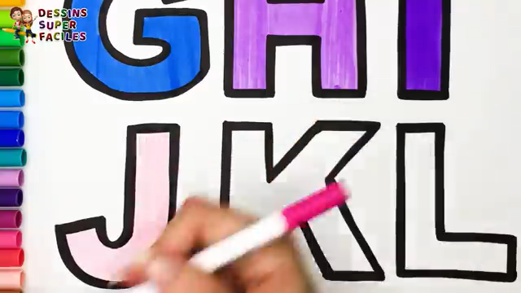
1. Chanson action | 2. Vocabulaire | 3. Pré-lecture | 4.Graphisme | 5.Jeu
Regardez comment on fait pour colorier la lettre K.

Slide 58
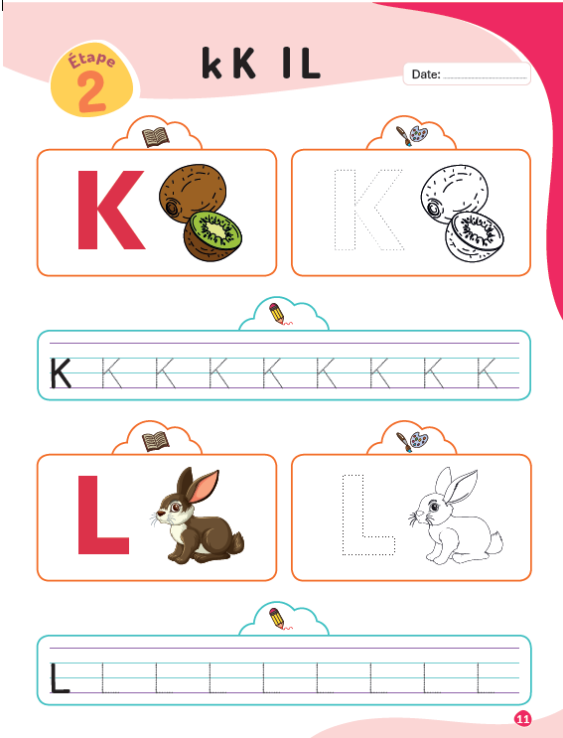
1. Chanson action | 2. Vocabulaire | 3. Pré-lecture | 4.Graphisme | 5.Jeu
  Ouvrez vos livrets à la page11.
  Vous allez colorier la lettre K et l’image comme dans le modèle.

Slide 59
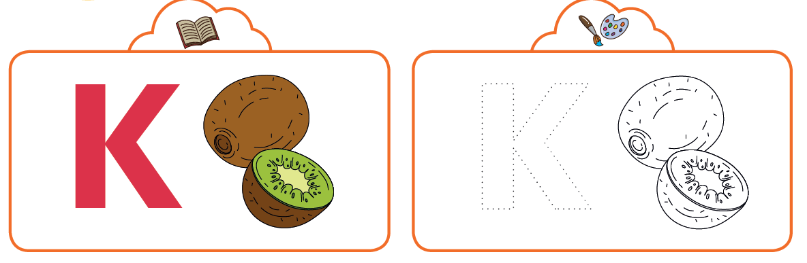
1. Chanson action | 2. Vocabulaire | 3. Pré-lecture | 4.Graphisme | 5.Jeu
  Prenez vos crayons de couleur et commencez le coloriage.

Slide 60
1. Chanson action | 2. Vocabulaire | 3. Pré-lecture | 4.Graphisme | 5.Jeu
  Vous allez écrire la lettre K comme dans le modèle.

Slide 61
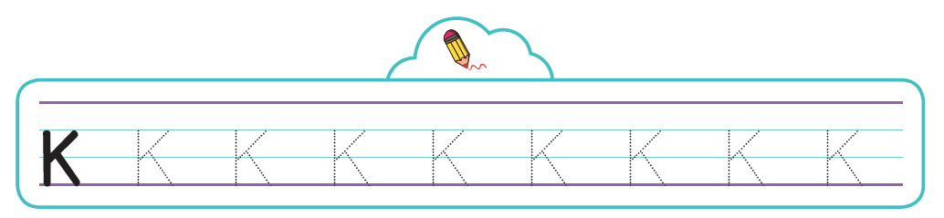
1. Chanson action | 2. Vocabulaire | 3. Pré-lecture | 4.Graphisme | 5.Jeu
  Prenez vos crayons et commencez l’écriture.

Slide 62

10 min
Jeu du panier
Version provisoire pour la formation des enseignants

Slide 63

1. Rituel | 2. Vocabulaire | 3. Lecture- écriture | 4.Pratique autonome | 5.Jeu
Nous allons jouer au jeu du panier.
L’enseignant (e ) met les cartes des lettres étudiées dans un petit panier.
Les élèves s’assoient en cercle ou forment un cercle debout.

Slide 64
1. Rituel | 2. Vocabulaire | 3. Lecture- écriture | 4.Pratique autonome | 5.Jeu
Placer les cartes étudiées dans un petit panier.
Montrer la carte et indiquer la lettre, syllabe ou mot sur le tableau.
Les élèves s’asseyent en cercle.
Quand la musique ou le signal sonore joue, passer le panier entre eux.
Quand la musique ou le signal s’arrête, l’élève avec le panier prend une carte.
L’élève lit la carte et les autres lisent et repèrent la lettre, syllabe ou mot sur le tableau.
Continuer jusqu’à ce que toutes les cartes soient lues.
Quand la musique ou le signal s’arrête, l’élève avec le panier prend une carte.
L’élève lit la carte et la montre aux autres élèves pour la lire.

Slide 65
A demain !

Slide 66

Réflexions de l’enseignant
Je note mes observations dans le cahier-journal
Les objectifs de ma séance ont-ils été atteints ?
Pourquoi ? Que faire les prochaines séances ?

